Slide 1



Master Professionnalisant :
Ingénierie de la Maintenance
Université des Sciences et de la Technologie Houari Boumediene, Algeria
"This project has been funded with support from the European Commission.
This publication reflects the views only of the author, and the Commission cannot be held responsible for any use which may be made of the information contained therein"

Slide 2
CONTEXTE DE CRÉATION DU MASTER
I - 1
Supporté par le Projet ERASMUS+ ANL-MEd
ANL-MEd = Algerian National Laboratory for Maintenance Education
(Laboratoire National Algérien de Formation à la Maintenance)
Master à portée nationale : Il répond à un besoin crucial et urgent en matière de compétences dans le domaine de la maintenance.

Slide 3
OBJECTIFS DE L’ANL- MEd
Créer la main-d'œuvre spécialisée en maintenance de la prochaine génération d’ingénieurs et de techniciens dans l'industrie.
Renforcer la coopération entre l'université et l'industrie, ainsi qu'entre l'Algérie et l'UE.

Slide 4
14 Partenaires de L’ANL-MEd
USTHB (Coordonnateur M. Chikh)
UMBB – U. Boumerdès
UMC – U. Constantine
UBMA – U. Annaba
Master agréé pour ces 4 universités avec le même canevas.

Slide 5
14 Partenaires de L’ANL-MEd
KTH – U. Stockholm - Suède
VIGO – U. Pontevedra – Espagne
UNIVPM – U. Polytech. Rome - Italie
UDJ – U. Galati - Roumanie
IED – Inst. de Développement de l'Entrepreneuriat - Grèce
5 universités européennes

Slide 6
14 Partenaires de L’ANL-MEd
CRTI (Centre de Recherche en Technologies Industrielles) Cheraga- Alger
CTMC (Centre Technique Métal Construction) Beni-Amrane Boumerdès
SNVI (Entreprise Nationale de Véhicules Industriels) Rouiba –Alger
German (Société des Matériels de Gerbage et Manutentions) – Constantine
Plasmatrix Advanced Coating Technology Stockholm-Suède.
5 partenaires socio-économiques

Slide 7
14 Partenaires de L’ANL-MEd
Les partenaires du projet ont été sélectionnés avant tout pour s'adapter à la véritable structure du monde universitaire et industriel algérien et pour l'aligner sur un standard européen moderne et dynamique. La ligne de référence est représentée par les deux principales caractéristiques de l'industrie algérienne
Productivité relativement faible déterminée en particulier par le manque de connaissances en matière de technologie de fabrication moderne, de maintenance.
Peu de grandes entreprises et de nombreuses PME avec de très petites ressources pour le développement interne.

Slide 8
OBJECTIFS DU PROJET
Rester compétitif sur le marché international, le personnel de production employé dans les entreprises algériennes et dans les sociétés internationales opérant en Algérie doit accélérer l'adoption de l'innovation en matière de maintenance industrielle et d'intégrité des actifs.
Améliorer la compréhension de l'ingénierie de maintenance à tous les niveaux de la hiérarchie de fabrication.
Générer de nouvelles connaissances et les transformer en nouveaux produits et services est crucial pour maintenir et améliorer l'intégrité des équipements.
Surmonter les obstacles existants et mieux utiliser les fonds de l'UE pour surmonter une gestion moins systématique et professionnelle du processus d'éducation et de formation.
Les partenaires de l'UE contribueront à la formation du personnel sur une base compétitive et à une mobilité accrue entre les secteurs public et privé tout en identifiant les besoins communs avec l'industrie.

Slide 9
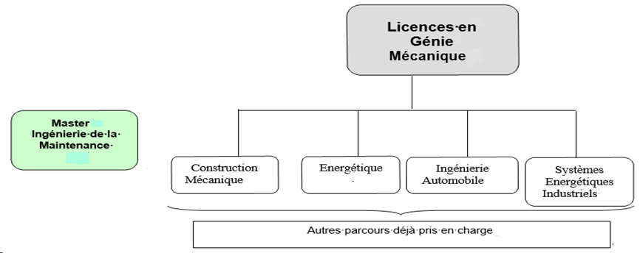
POSITIONNEMENT DU MASTER PAR RAPPORT AUX FORMATIONS
I - 1
Les différentes possibilités d’accès au Master "Ingénierie de la Maintenance" doivent être liées aux domaines de formation en relation avec la conception, la construction, la fabrication mécanique et la productique, la maintenance industrielle, la métallurgie et le génie des matériaux.
:

Slide 10
OBJECTIFS DE LA FORMATION MASTER
EN INGÉNIERIE DE LA MAINTENANCE
C’est une formation transversale faisant appel à des connaissances en :
  informatique industrielle,
  électronique,
  électrotechnique,
  mécanique,
  matériaux,
  langue anglaise.

Slide 11
OBJECTIFS DE LA FORMATION MASTER
EN INGÉNIERIE DE LA MAINTENANCE
Offrir une formation généraliste et technologique appliquée aux sciences de l’ingénieur afin de former des cadres capables d’optimiser le fonctionnement, la disponibilité et les performances des moyens de production et des équipements de systèmes industriels pluri-technologiques.
Enseigner les outils et méthodes utilisés par les ingénieurs pour conjuguer polyvalence et expertise technique, en alliant théorie et pratique.
Former de nouvelles compétences dans le domaine :
  du management de la production,
  des méthodes, de la qualité, de la logistique
  de la gestion des achats industriels ou de la gestion des ressources humaines.

Slide 12
OBJECTIFS DU MASTER EN INGÉNIERIE DE LA MAINTENANCE
Contribuer à l’amélioration des systèmes de production en repérant les dysfonctionnements et en déterminant leur origine.
Proposer des solutions techniques afin d’accroître les performances des machines ou pour éliminer les panneS.
Participer au choix de nouvelles machines et à leur installation, voire la coordination de travaux neufs dans l’entreprise.
Former aux fonctions de gestion (planification des tâches, évaluation des coûts…), et d’animation (information, sécurité, conseil et coordination des équipes de travail).

Slide 13
PROFILS ET COMPÉTENCES VISÉS
Analyser et Diagnostiquer
Définir, Préparer et Planifier les interventions en coordination avec l'exploitant
Effectuer les actions correctives liées aux technologies et notamment mécanique, électrique, électrotechnique, thermique, informatique industrielle, pneumatique et hydraulique
Contrôler et Suivre la remise en service
Mettre à jour les documents
Capitaliser et Transmettre
Mise en œuvre et Optimisation de la Maintenance Corrective

Slide 14
PROFILS ET COMPÉTENCES VISÉS
Définir le plan de maintenance préventive systématique, conditionnelle, prévisionnelle et réglementaire
Définir et intégrer les moyens de surveillance et de contrôle
Planifier et mettre en œuvre le plan de maintenance préventive en coordination avec l'exploitant
Exploiter les informations recueillies
Mettre à jour, évaluer et optimiser le plan de maintenance préventive
Capitaliser et Transmettre
Définition, Mise en œuvre et Optimisation de la Maintenance Préventive

Slide 15
PROFILS ET COMPÉTENCES VISÉS
Définir des priorités d’action et des axes d’amélioration (fiabilité, maintenabilité)
Concevoir et argumenter des solutions d’amélioration
Utiliser les techniques et les outils d'amélioration continue
Mettre en œuvre les solutions d’amélioration et/ou les modifications,
Assurer le suivi des travaux
Amélioration de la disponibilité et Optimisation des coûts
liés à la maintenance

Slide 16
PROFILS ET COMPÉTENCES VISÉS
Contribuer à l’intégration des contraintes liées à la maintenance lors de la conception d’un nouveau bien
Préparer l’installation et participer à la réception et à la mise en service des nouveaux biens
Participer à la conception et à la réalisation de projets de rénovations des installations
Intégration de nouveaux biens et réalisation des travaux neufs

Slide 17
PROFILS ET COMPÉTENCES VISÉS
Définir et justifier la stratégie de maintenance
Optimiser l’organisation des activités de maintenance
Définir la stratégie liée à la sécurité
Définition ou Optimisation de l’Organisation de la Fonction Maintenance

Slide 18
PROFILS ET COMPÉTENCES VISÉS
Prendre en charge les déchets et les effluents et leurs traitements dans le respect de la règlementation
Définir et Gérer l’ensemble des ressources documentaires en maintenance
Contribuer à l’Optimisation de la Chaîne Logistique
Support Logistique :
Contribution à l’Optimisation de la Chaine Logistique (Supply Chain)

Slide 19
PROFILS ET COMPÉTENCES VISÉS
Animer, encadrer et gérer une équipe de maintenance
Coordonner et gérer les activités de sous-traitance
Contribuer à l'élaboration du plan de formation et/ou participer à des actions de formations
Animation et Encadrement
d’une équipe de Maintenance

Slide 20
PROFILS ET COMPÉTENCES VISÉS
Identifier les dangers, les risques et définir les mesures de prévention
Mettre en œuvre les mesures de prévention
Respecter et faire respecter les consignes et la réglementation en matière de santé, de sécurité, d'hygiène et d'environnement
Assurer la circulation des informations de type
organisationnel, technique, réglementaire, financier…
Renseigner le dossier d'intervention (temps passés,
pièces consommées,….)
Gérer les projets
Alimenter et faire vivre le système d'information (notion de traçabilité)
Communiquer en langue étrangère
Compétences transversales/ aux différentes activités
Sécurité des personnes, des biens et de l'environnement
Collecte, capitalisation
et diffusion de l'information

Slide 21
Métiers Accessibles Suite À Ce Master
I - 1
Ingénieur de production
Responsable planification/responsable ordonnancement
Ingénieur process/ Ingénieur industrialisation
Ingénieur en maintenance industrielle
Chef de projet industriel
Analyste logistique / Logisticien / Ingénieur logistique
Consultant logistique / Ingénieur conseil
Directeur Supply Chain / Directeur logistique / Supply chain manager
Responsable des opérations / Operations manager
Responsable flux industriel / Gestionnaire de flux de produit
Responsable logistique expéditions
etc

Slide 22
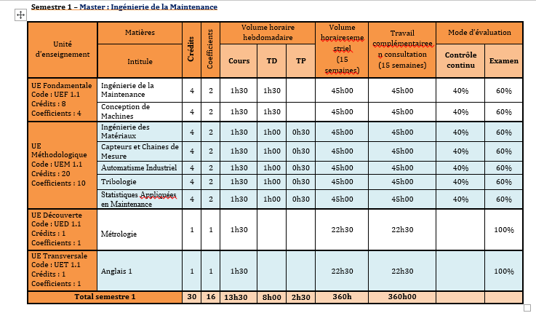

Slide 23
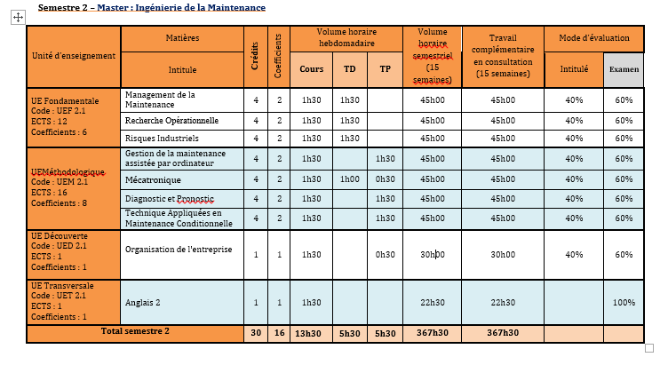

Slide 24
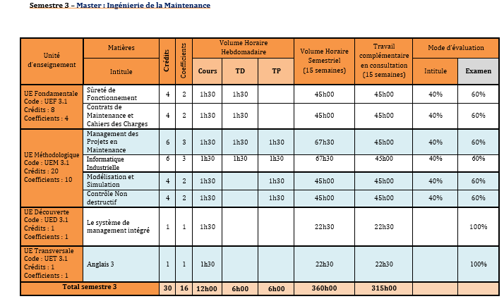

Slide 25
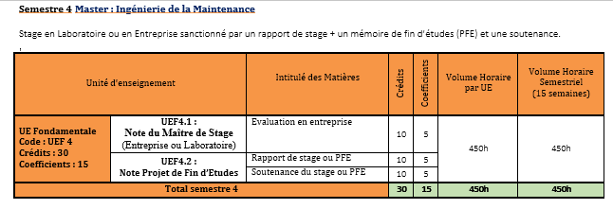

Slide 26













Merci de votre attention

